Slide 1
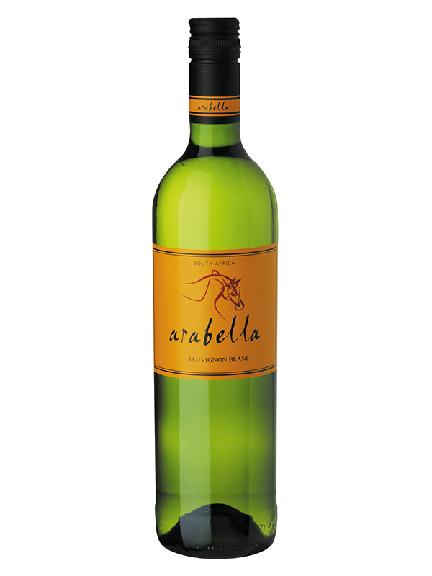
■PRICE CARD
アラベラ ソーヴィニヨン・ブラン
アラベラ ソーヴィニヨン・ブラン
コスパの高い南アフリカの入門ワイン！
コスパの高い南アフリカの入門ワイン！
原産国：南アフリカ／ロバートソン
生産者：アラベラ
品種 ：ソーヴィニヨン・ブラン
味わい：白・辛口・ライトボディ
原産国：南アフリカ／ロバートソン
生産者：アラベラ
品種 ：ソーヴィニヨン・ブラン
味わい：白・辛口・ライトボディ
希望小売価格
2,530
円 (税込)
価格
アラベラ ソーヴィニヨン・ブラン
アラベラ ソーヴィニヨン・ブラン
コスパの高い南アフリカの入門ワイン！
コスパの高い南アフリカの入門ワイン！
原産国：南アフリカ／ロバートソン
生産者：アラベラ
品種 ：ソーヴィニヨン・ブラン
味わい：白・辛口・ライトボディ
原産国：南アフリカ／ロバートソン
生産者：アラベラ
品種 ：ソーヴィニヨン・ブラン
味わい：白・辛口・ライトボディ
希望
小売
\2,300 (税込 \2,530)
価格
アラベラ ソーヴィニヨン・ブラン
アラベラ ソーヴィニヨン・ブラン
コスパの高い南アフリカの入門ワイン！
コスパの高い南アフリカの入門ワイン！
収穫は2週間のうちに2回に分けて行い、いずれも日の出直後の早朝に手摘みで行われます。早摘み葡萄15%、完熟葡萄85%を使用し、ソーヴィニヨン・ブランの特徴である若々しさを表現しています。はつらつとした果実味とハーブのような爽快感。すべてのバランスが調和した秀逸なコスパワインです。
収穫は2週間のうちに2回に分けて行い、いずれも日の出直後の早朝に手摘みで行われます。早摘み葡萄15%、完熟葡萄85%を使用し、ソーヴィニヨン・ブランの特徴である若々しさを表現しています。はつらつとした果実味とハーブのような爽快感。すべてのバランスが調和した秀逸なコスパワインです。
原産国：南アフリカ／ロバートソン
生産者：アラベラ
品種 ：ソーヴィニヨン・ブラン
味わい：白・辛口・ライトボディ
原産国：南アフリカ／ロバートソン
生産者：アラベラ
品種 ：ソーヴィニヨン・ブラン
味わい：白・辛口・ライトボディ
希望
小売
\2,300 (税込 \2,530)
価格

